Slide 1
Системы вентиляции на МТФ для северного и южного Казахстана
Примеры окупаемости
Технологии
Астана, 04.07.2024

Slide 2
Экономическое обоснование систем вентиляции на МТФ
Примеры окупаемости
Технологии
Астана, 04.07.2024

Slide 3
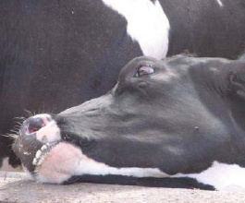
Вентиляция на МТФ
Чтобы обеспечить жизненные функции коровы необходимы:
Корма, без которых она проживёт 3 недели
Вода, без которой она проживёт 3 дня
Воздух, без которого она проживёт только 3 минуты

Slide 4
Экономические примеры

Slide 5
Старая Калитва. Воронежская область
Основные показатели:
180,0 м х 31,9 м
500 голов дойного
Сухостой + боксы для отёла

Slide 6
Старая Калитва. Воронежская область
Оборудование:
17 вентиляторов GEA Breeze
Регуляторы частотного привода
Приборы климат контроля по индексу THI (Температура + влажность)

Slide 7
Старая Калитва. Показатели надоев в летний период
Спец. корпус:
300 мл на голову/день
500*0,3 литра = 135,9 литра/день
≈200 KZT/литр
135,9*200= 27 180 KZT - потери в день
Остальные корпуса:
4 литра на голову/день
500*4 литра = 2000 литров/день
≈200 KZT/литр
2000*200= 400 000 KZT- потери в день
Разница:
400 000 – 27 180= 372 820 KZT/день потери корпусов БЕЗ ВЕНТИЛЯТОРОВ
372 820*30 = 11 184 600 KZT/месяц
372 820 *92= 34 299 440 KZT/лето

Slide 8
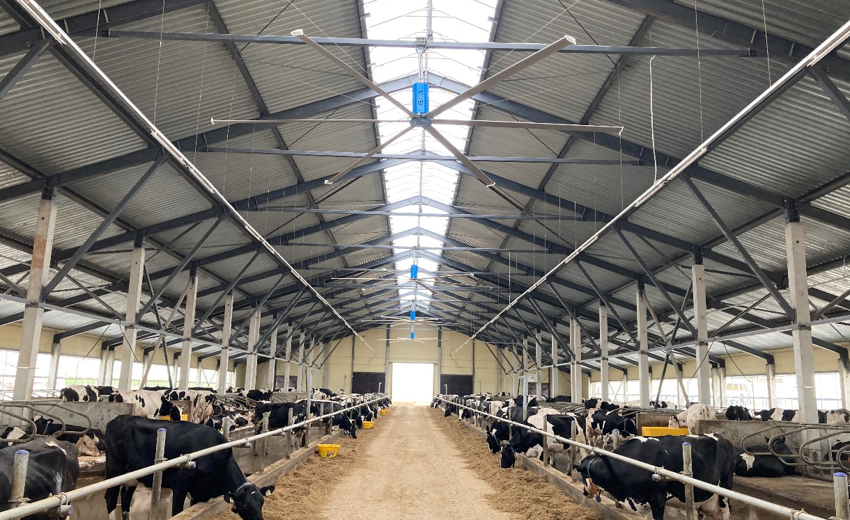
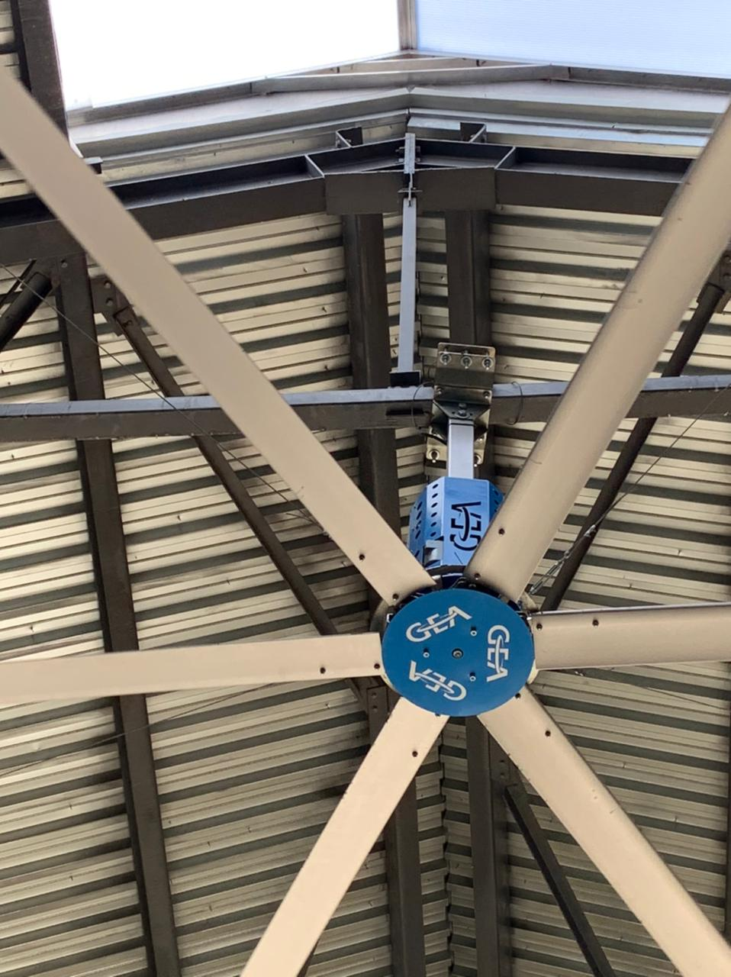
Старая Калитва. Стоимость оборудования
№ | Наименование | Кол-во | Цена с НДС в KZT
1. | Потолочные вентиляторы Gea Breeze | 17 | 44 308 598,00

Slide 9
Старая Калитва. Окупаемость
Срок окупаемости:
44 308 598 KZT-стоимость оборудования
372 820 KZT– стоимость потерянного молока в день
44 308 598/372 820 = 119 дней
Окупаемость 119 летних дня

Slide 10
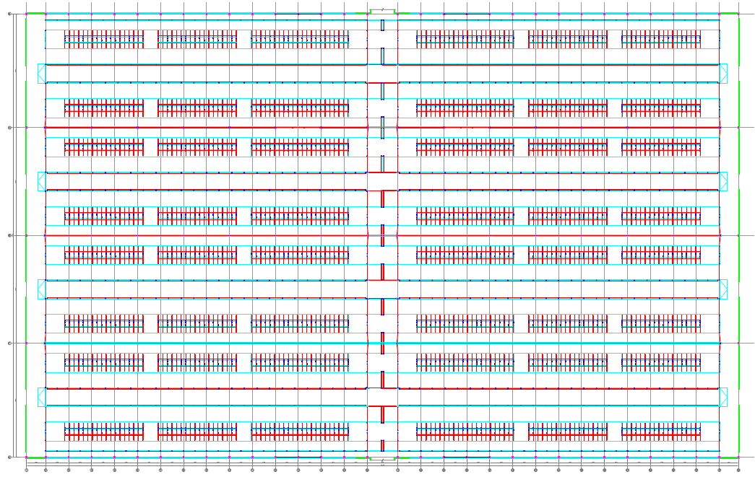
Сеньково. Московская область. РФ
Основные показатели:
186,7 м х 116,7 м
1800 дойного
11 000 литров на фуражную
Запуск Ноябрь 2018 года
Средние затраты на электроэнергию 550 тыс. рублей (Июль 2021 года)
Входит в Агрохолдинг ОСП-Агро

Slide 11
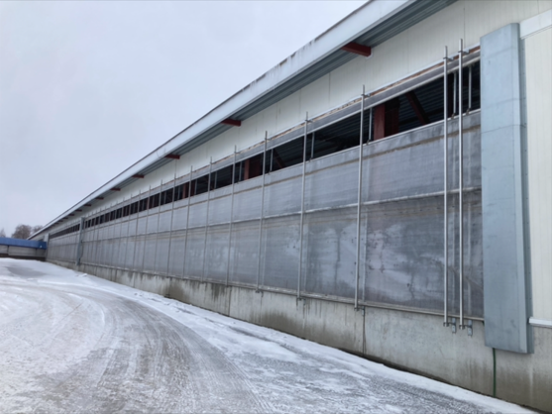
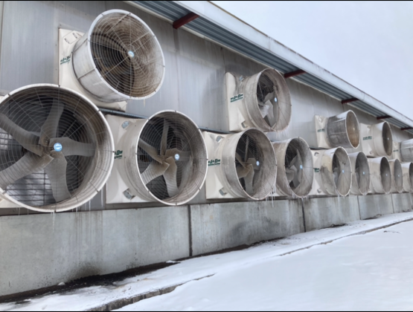
Сеньково. Оборудование

Slide 12
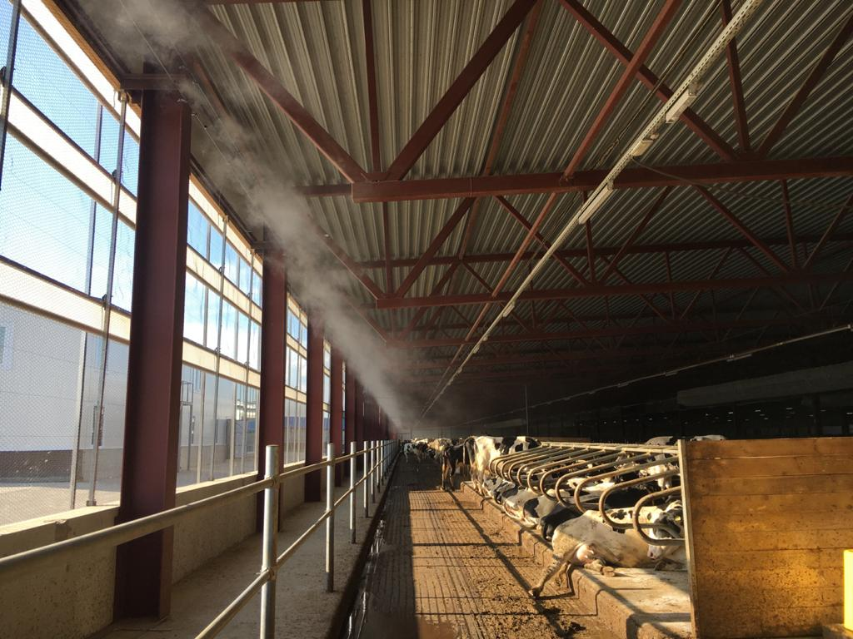
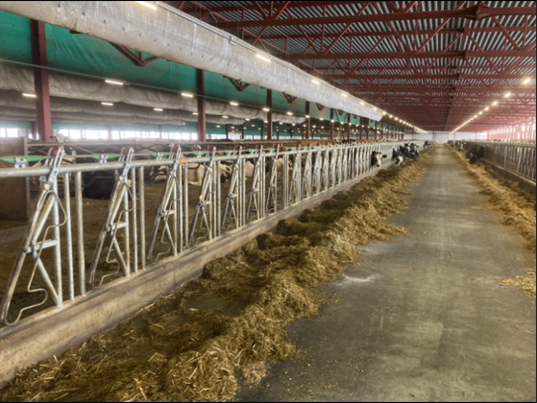
Сеньково. Оборудование

Slide 13
Сеньково. Оборудование
Орошение:
Мелкодисперсное орошение
Установлено над шторами
2 линии: 1-ая включается при 21 ⁰С 2-ая включается при 24 ⁰С
Увлажняет воздух, а не коров!
Июль 2021 года: T на улице = 34⁰С Т внутри коровника = 21 ⁰С

Slide 14
Орошение

Slide 15
ОСП-АГРО. Показатели надоев в летний период
Комплексы с естественной вентиляцией:
28 литров на голову/день
Комплекс с Кросс-Вентиляцией:
36 литров на голову/день
Сравнение:
36-28= 8 литров/голова/день разница надоев между коровниками с естественной вентиляцией и кросс вентиляцией
8*200=1 600 KZT/день – разница на голову/KZT/день
1600*1 800= 2 880 000 KZT/день
2 880 000*92= 264 960 000 KZT/лето

Slide 16
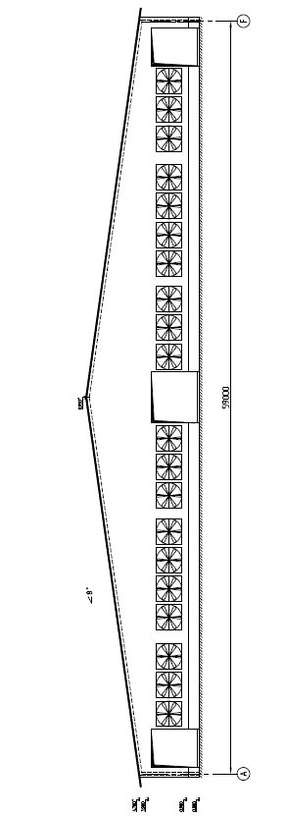
Сенницы. Московская область
Основные показатели:
218,0 м х 59,0 м
Высота в коньке 8,95 м
Уклон крыши 8⁰
1200 голов

Slide 17
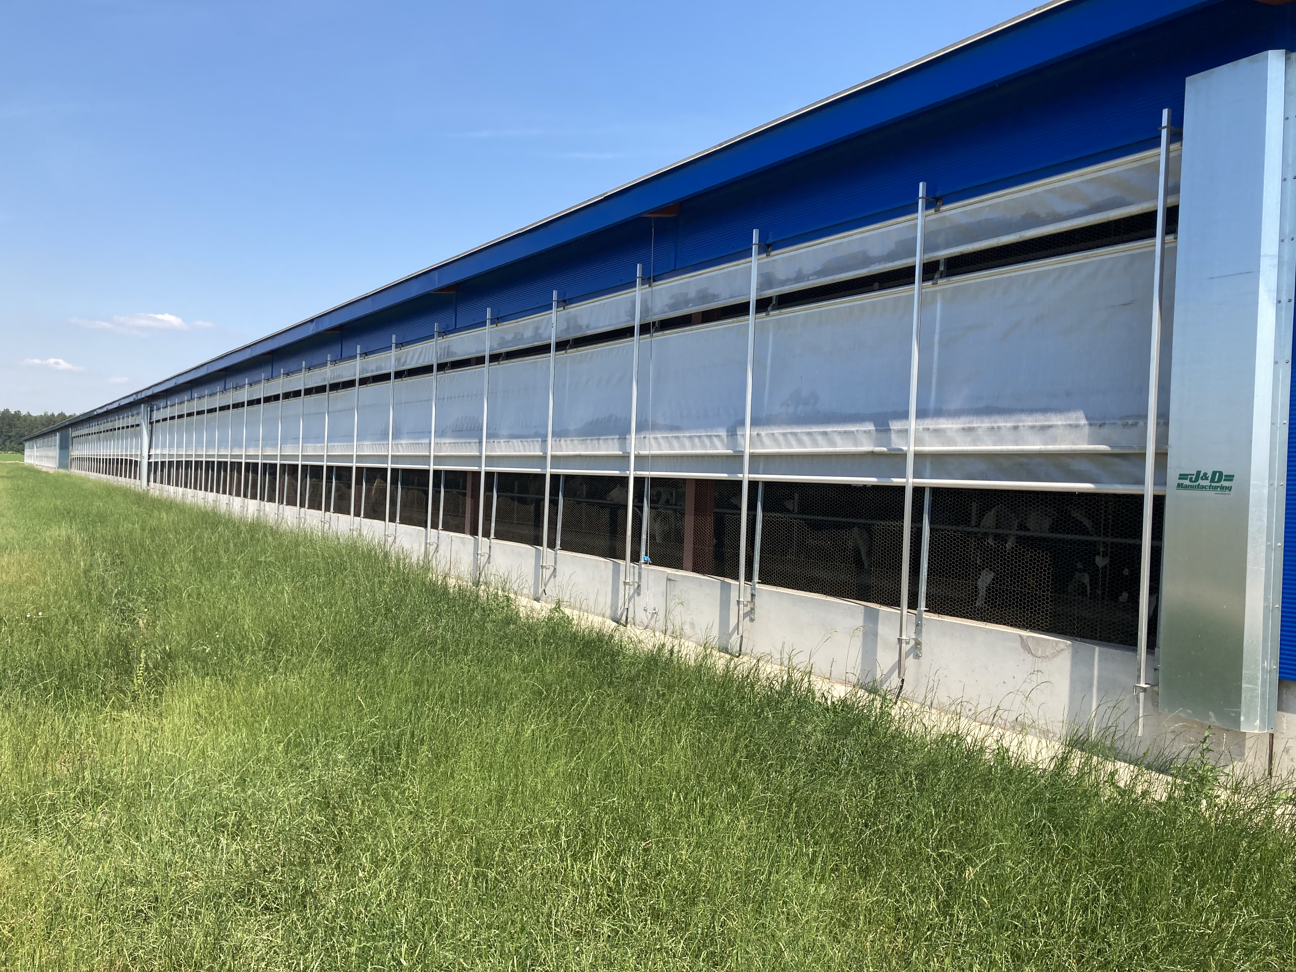
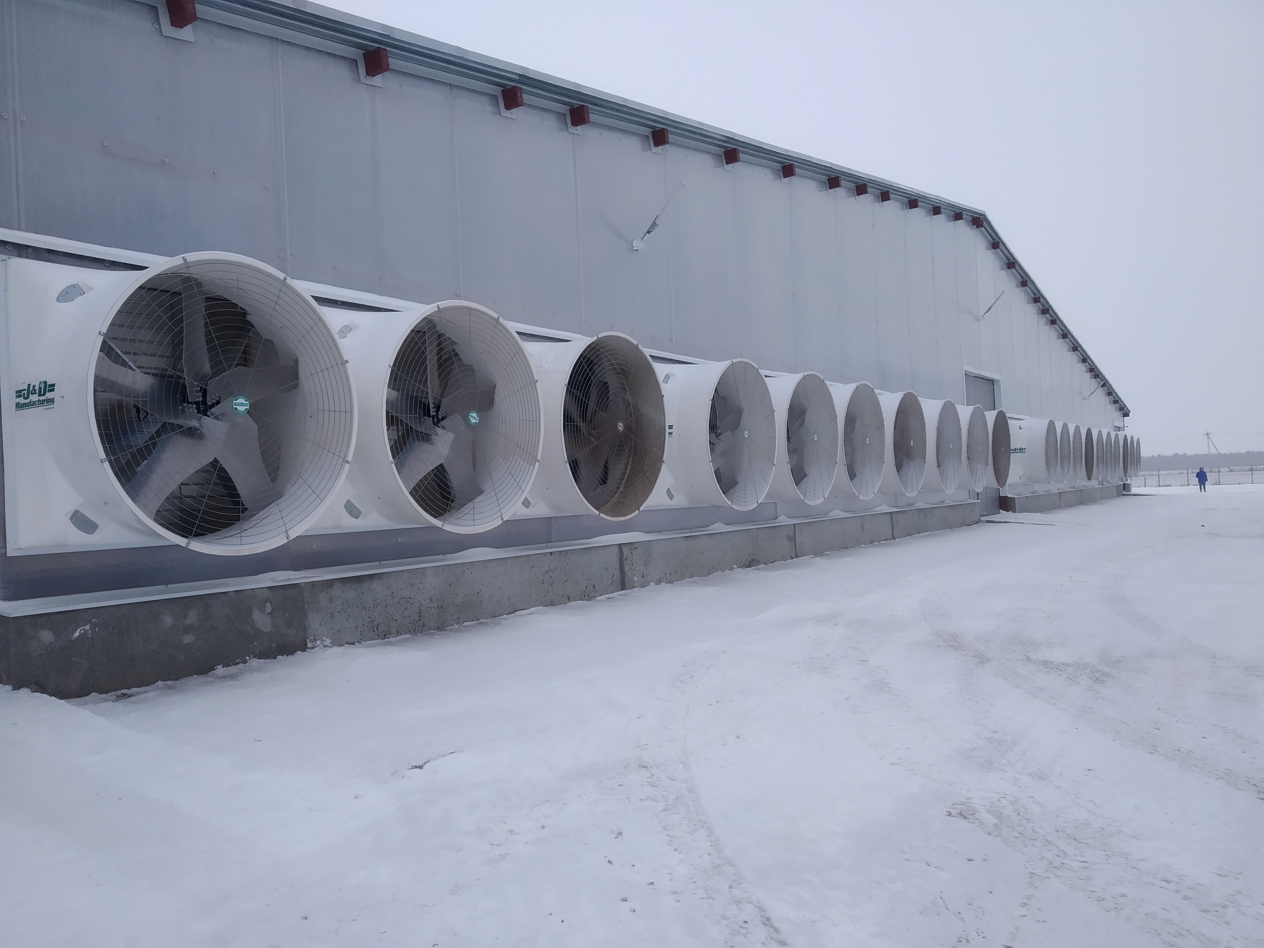
Сенницы. Оборудование
Оборудование. Вытяжные вентиляторы 72” Mega Torque:
20 вытяжных вентиляторов 72” Mega Torque (Рекомендовано 32!!)
Трёх-секционная штора (рекомендовано двух-секционная)
Система климат-контроля

Slide 18
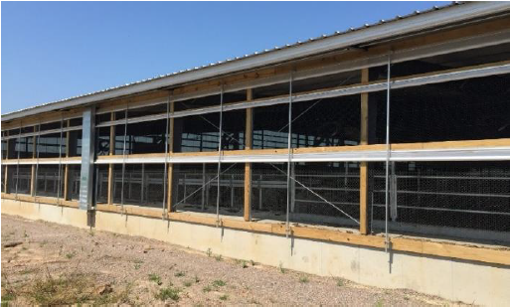
Сенницы. Показатели вентиляции
Шторы открыты полностью:
0,8 м/с в дальней зоне содержания животных
1,2 м/с в ближней зоне содержания животных
1,4 м/с около галереи
1,4 м/с
0,8 м/с
1,2 м/с
0,8 м/с
1,2 м/с
1,4 м/с

Slide 19
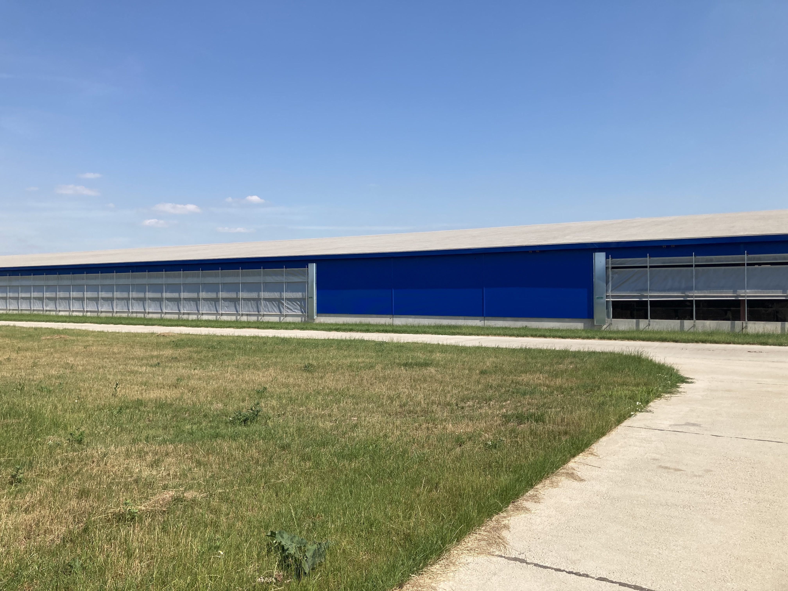
Сенницы. Показатели вентиляции
Шторы открыты с соответствии с программой:
1,2 м/с в дальней зоне содержания животных
1,5 м/с в дальней зоне содержания животных
1,6 м/с около галереи
1,6 м/с
1,2 м/с
1,5 м/с
1,2 м/с
1,5 м/с
1,6 м/с

Slide 20
Сенницы. Экономические показатели
Показатели надоев после корректировки программы 0,8 литров на голову/день
Сравнение:
0,8 литров/голова/день разница надоев до и после корректировки программы
0,8*200=160 KZT/день/голову – разница до и после корректировки программы
160*1 200= 192 000 KZT/день
38 400*92= 17 664 000 KZT/лето

Slide 21
Выводы

Slide 22
Выводы
Вентиляционное оборудование снижает затраты на комплексе
Эффективная система микроклимата может снизить температуру более чем на 10⁰С
Оптимально подобранная технология вентиляции способна увеличить прибыль
Правильное использование оборудования улучшает микроклимат и экономику МТФ

